Slide 1





Hipotermia terapêutica em recém nascidos com encefalopatia hipóxico-isquêmica
Guilherme Sant’Anna, MD, PhD, FRCPC
Associate Professor of Pediatrics
McGill University Health Center

Slide 2

Declaração
Nenhuma relação financeira ou de qualquer outra natureza a declarar
e nenhum conflito de interesse a resolver

Slide 3
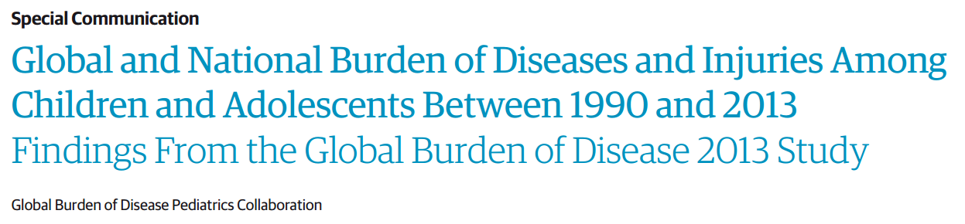

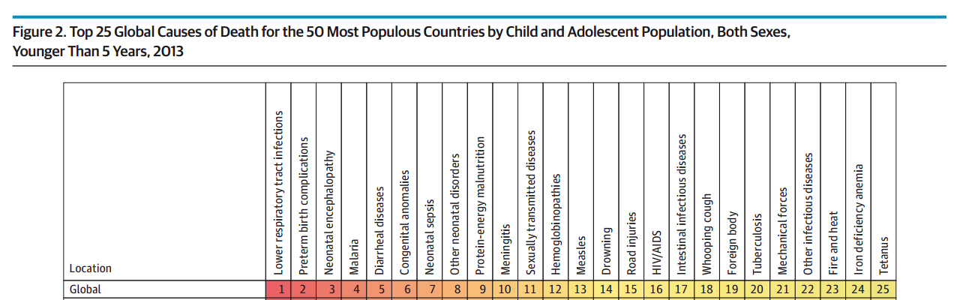
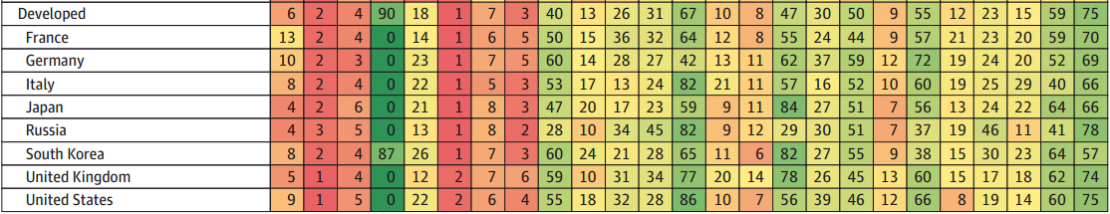
Ônus Global das Doenças entre 1990 e 2013 – Colaboração em Pediatria

Slide 4
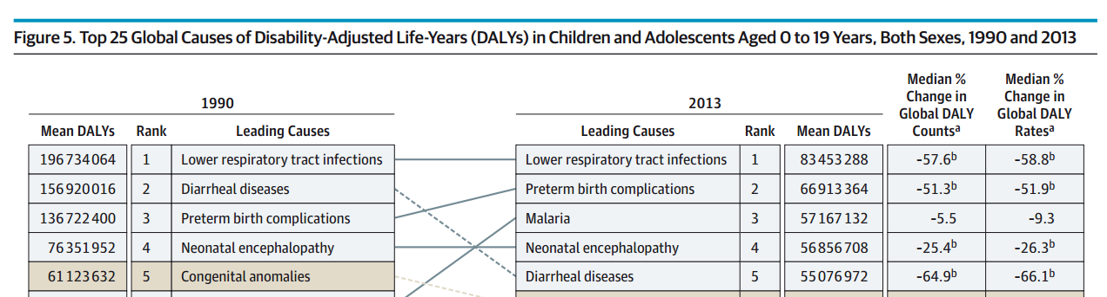
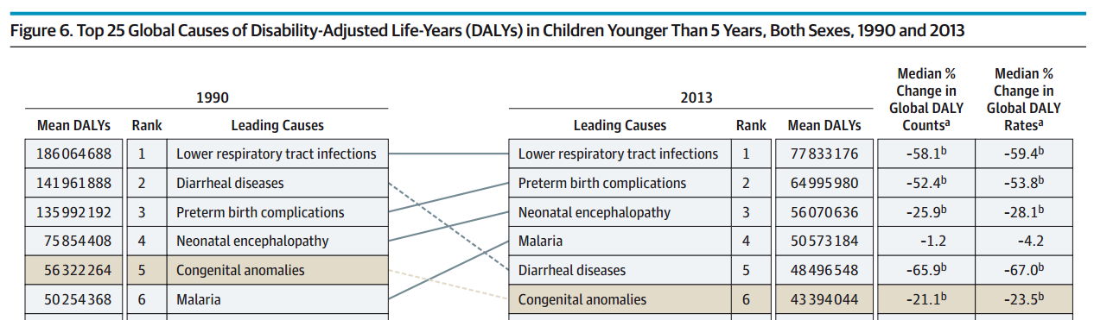
Ônus Global das Doenças entre 1990 e 2013 – Colaboração em Pediatria

Slide 5
Encefalopatia Neonatal
É uma resposta cerebral não específica à uma varidade de insultos
A encefalopatia hipóxico isquêmica (EHI), ou secundária a asfixia, representa cerca de 30-50% dos casos de encefalopatia neonatal
Outras causas são: acidente vascular cerebral, infecção, inflamação, malformações cerebrais, doenças genéticas, problemas metabólicos, trauma, etc ...
Notes:
A incidence of neonatal encephalopathy is estimated to be 3.0 per 1000 live births. Neonatal encephalopathy due to hypoxic-ischemic events is a subset of neonatal encephalopathy and occurs in 1.5 per 1000 livebirths. About 15% to 20% of affected newborns die in the postnatal period, and an additional 25% will sustain childhood disabilities.

Slide 6

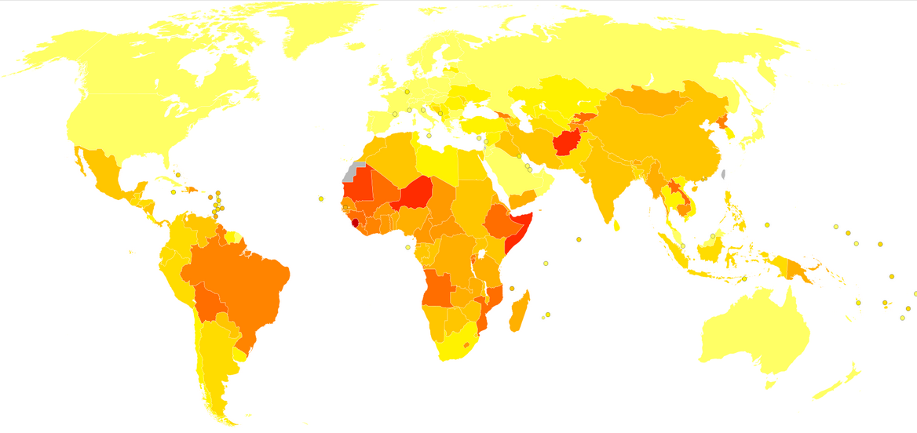
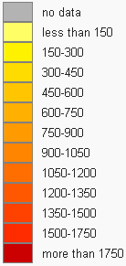
Asfixia perinatal
Para cada 1000 RNs vivos → 1 a 8 sofrem de asfixia perinatal
0.7 a 1.2 milhões de crianças/ano afetadas em todo mundo. Grande número de cças sobrevive com sequelas

Slide 7
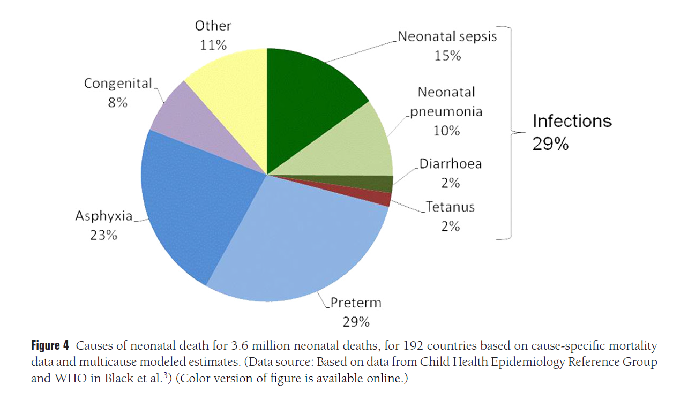
Asfixia Perinatal
Infecções
29%

Slide 8
Asfixia Perinatal
Diagnóstico é um desafio !
Todos marcadores tem especificidade e sensitividade baixas
Marcadores comumente usados:
  Gasometria do cordão umbilical → pH < 7.0 or deficit de base > 12 mmol/L
  Apgar de 10 min <5
  Sinais clássicos de stress fetal, incluindo presença de mecônio e demora em iniciar respiração espontânea
Presença de Encefalopatia Neonatal

Slide 9
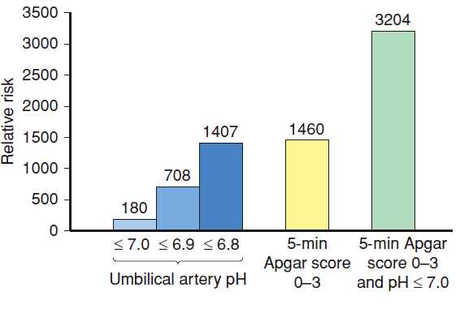
Risco relativo de óbito neonatal em RN a termo com baixo score de Apgar e/ou acidemia do cordão
Casey, 2001

Slide 10
Deficit de Base
  Encefalopatia neonatal: (American College of Obstetricians and Gynecologists, 2012)
  10 % RNs com DB = 12 to 16 mmol/L,
  40 % RNs com DB > 16 mmol/L

Slide 11
Reanimação - NRP 2015
Cerca de 10% dos RNs necessitam de alguma reanimação ativa após o nascimento para estimular a respiração e 1% requer reanimação mais intensa.
  Necessidade de suporte ventilatório com pressão positiva por mais de 10 min é um marcador de um insulto HI mais significativo

Slide 12
FATORES de risco
Eventos “sentinela” ocorrendo imediatamente antes or durante trabalho de parto e/ou nascimento
  Ruptura de útero,
  Descolamento agudo de placenta,
  Prolapso de cordão, embolia de líquido amniótico
  Colapso cardiovascular materno
  Placenta prévia ou hemorragia feto-maternal grave → choque fetal
  Diminuição de movimentos fetais
  Perda da variabilidade da FCF
  Mecônio
  Maisonneuve, 2011; Martinez-Biarge et al, 2012; Hartigan, 2013; Johnson, 2014

Slide 13
Evento Sentinela
Se isolado tem valor preditivo baixo para Encefalopatia Neonatal (~ 10%)
[Martinez-Biarge, 2012]

Slide 14
Qual é o tratamento?

Slide 15
Mecanismos de lesão cerebral após um insulto HI
Hypoxia-Ischemia
Recovery
Primary Energy
Failure
Brain Injury
Latent Period
Secondary Energy
Failure
A “janela” ~ 6 h, duração do período latente entre a falha energética primária e secondária
Brain Injury
x
1 hr
6-24º
days
Notes:
Basic res has led understanding brain inj occurs 2 stages with impt intervening period
With primary energy failure, conc high energy P compounds fall and process may recover OR evolve to perm inj
The latent period is when the inj process may be modified
Once secondary energy fail has occurred, the inj is permanent
In sheep studies it was shown that HT is effective 1.5 hrs post ischemia, less effective after 5.5 hrs and not effective at 8.5 hrs in sheep.
Two animal studies have suggested benefit beyond 5.5 hrs

Slide 16
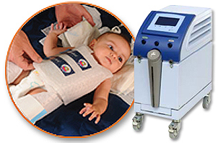
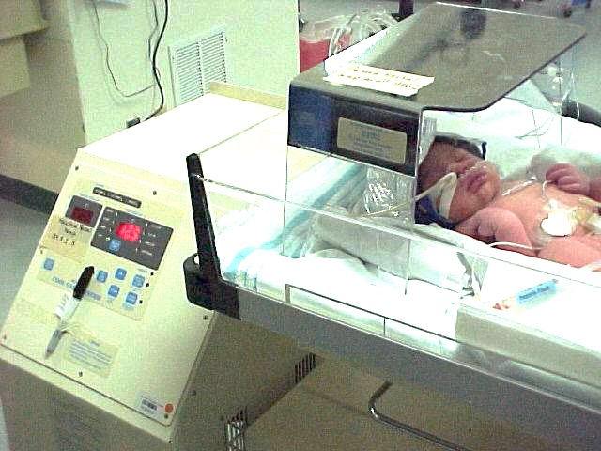
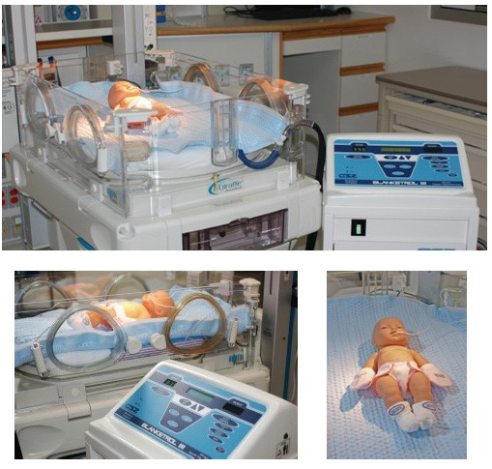
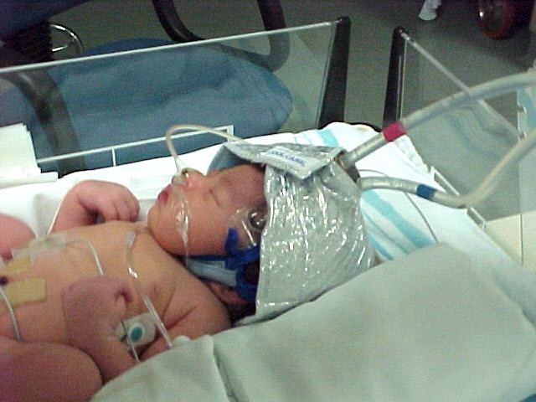
Hipotermia Terapêutica
Corporal total: temperatura retal ou esofagiana 33.5ºC x 72 h, seguido de reaquecimento lento
Resf seletivo da cabeça: temperatura cabeça em 33ºC e corporal entre 34 e 35ºC x 72 h, seguido de reaquecimento lento

Slide 17
Janela
Para se obter um efeito neuroprotetor máximo, a HT deve começar o mais cedo possível após o insulto, ou seja, dentro das primerias 6h de vida → “janela de oportunidade” – antes que o paciente tenha lesão neuronal secundária a reperfusão

Slide 18
Efeitos da redução da temperatura cerebral
Hipotermia previne ou atenua a falha energética secundária pois:
Ativação da microglia
Apoptosis
Síntese de glutamato
Síntese de óxido nítrico
Produção de radicais livres

Slide 19
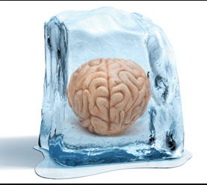
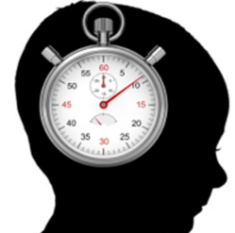
Tempo = Cérebro

Slide 20
Ensaios Clínicos (n=1372)
Trial (Publication date) | N | GA (wks) | Mode | Transport Cooling | Temp goal & site
Eicher (2005) | 65 | ≥35 | Whole body | Yes | 33° ± 0.5 rectal
CoolCap (2005) | 234 | ≥36 | Selective head | No | 34-35°C rectal
Shankaran (2005) | 208 | ≥36 | Whole body | No | 33.5°C esophageal
TOBY (2009) | 325 | ≥36 | Whole body | Yes | 33.5°C rectal
Neo.nEURO (2010) | 125 | ≥36 | Whole body | No | 33-34°C rectal
Zhou (2010) | 194 | ≥37 | Selective head | No | 34° ± 0.2 nasopharyngeal
ICE (2011) | 221 | ≥35 | Whole body | Yes | 33-34°C rectal
Notes:
7 larger trials of hypothermia, differed in gestational age, mode of cooling, if cooling used in transport and site of temperature monitoring

Slide 21
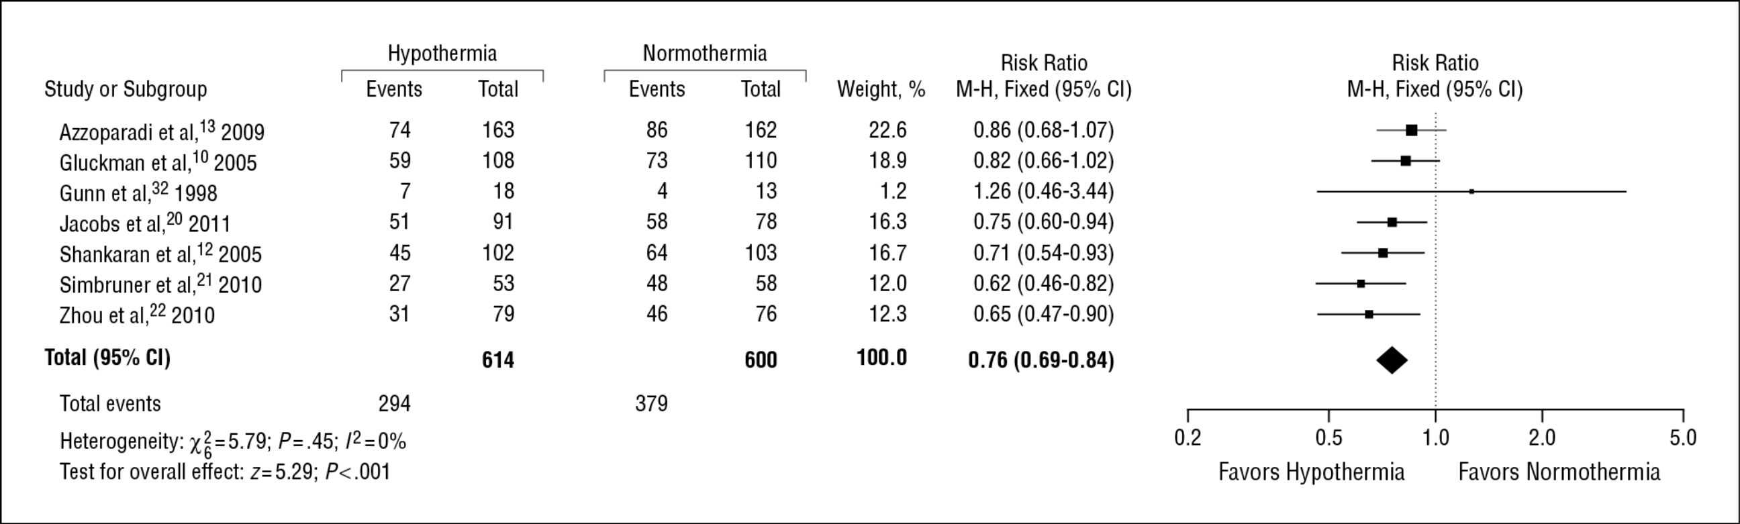
Meta-análise dos ECR de HT
Conclusão: Hipotermia aumenta sobrevida e melhora neuro-desenvolvimento em RN com EN moderada ou grave secundária à um insulto HI. Número necessário de tratar =7
Tagin MA et al., Arch Pediatr Adolesc Med (2012)

Slide 22
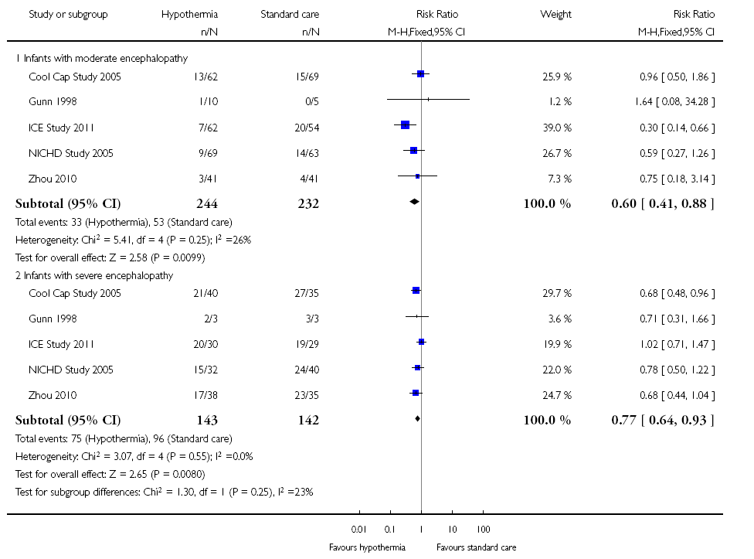
Mortalidade

Slide 23
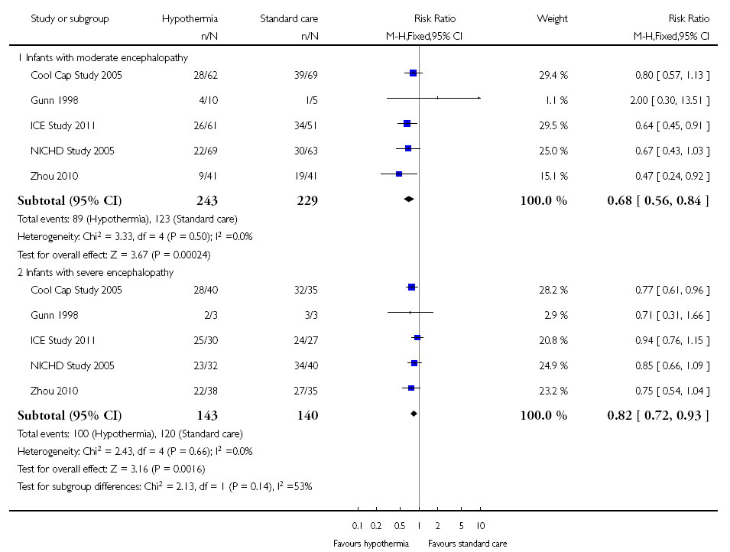
Mortalidade ou Problema do Desenvolvimento

Slide 24
Meta-análise: Eficácia de cada desfecho
Outcome
No. of studies/
No. of participants
Relative risk
Relative risk
Mortalidade 12/1390 0.78 (0.65, 0.92)
Incapacidade ND 6/687 0.67 (0.54, 0.84)
PC grave 3/518 0.65 (0.48, 0.88)
MDI <70 4/522 0.70 (0.54, 0.90)
PDI <70 4/512 0.70 (0.54, 0.90)
Deficit visual grave 4/535 0.59 (0.35, 0.98)
Deficit auditivo grave 4/510 0.75 (0.36, 1.55)
Epilepsia 5/413 0.80 (0.48, 1.31)
Life support withdrawn 6/746 0.93 (0.73, 1.18)
0.5
1.5
Hipotermia
Normotermia
Shah P, Semin Fetal Neonatal Med (2010)
Notes:
This forest plot looks at the separate outcomes, death and the various disabilities and shows that most are sig reduced with HT with the exception of hearing deficits and epilepsy.

Slide 25
Hipotermia e desfechos de longo prazo
Inclusão: Crianças com idade entre 6-7 anos que participantes do ensaio clinico chamado “TOBY trial”
Desfecho primário: Sobrevida com QI ≥ 85
Resultados:
 | HT group | Control group | P value
Survival with IQ ≥ 85 (testable) | 52% | 39% | 0.04
Death | 29% | 30% | 0.81
Survival with IQ ≥ 85 (all survivors) | 77% | 63% | 0.05
Cerebral palsy | 21% | 36% | 0.03
Conclusão: Hipotermia moderada melhora os desfechos neurológicos quando testados entre 6-7 anos de idade.
Azzopardi D, et al. NEJM (2014)

Slide 26
Meta-análise: Segurança
Outcome
No. of studies/
No. of participants
Relative risk
Relative risk
Arritmia 5/806 4.08 (1.55, 10.74)
Hipotensão 8/1108 1.03 (0.93, 1.13)
Coagulopatia 7/1114 0.96 (0.80, 1.15)
Trombocitopenia 4/638 1.28 (1.07, 1.52)
Convulsão 8/1102 0.96 (0.86, 1.06)
Insuficiência renal 5/310 0.95 (0.53, 1.70)
Alterações hepáticas 5/678 0.85 (0.69, 1.04)
Infecção 7/544 0.86 (0.40, 1.88)
Hipertensão pulmonar 5/636 1.36 (0.95, 1.96)
0.5
1.5
Normotermia
Hipotermia
Shah P, Semin Fetal Neonatal Med (2010)
Notes:
The aggregate safety data from all the trials shows that arrhythmias and thrombocytopenia are the only sig effects. Neither are felt to be clinically significant or have been assoc bleeding complic. or IVH.
A higher rate of PPHN with HT is concerning and some trials exclude infants with PPHN.

Slide 27
NRP 2015
HT é parte do tratamento padrão em RN a termo ou próximo do termo com evidência de EN moderada ou grave e deve ser realizado:
  Em UTIs com conhecimento, equipamento, treinamento e protocolos específicos sobre essa terapia (“centros de hipotermia”)

Slide 28
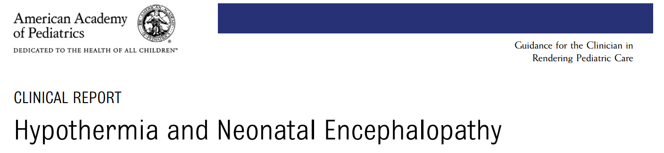
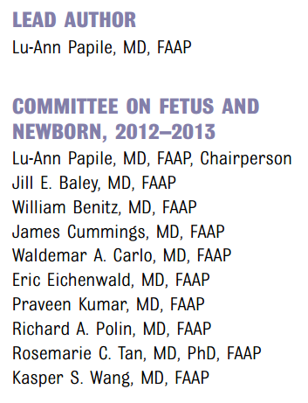
“Centros de hipotermia” devem estar capacitados para oferecer:
  Ventilação mecânica
  Monitorização de sinais vitais incluindo temperatura e gasometria
  Neuroimagem - incluindo RMN
  Capacidade de detectar convulsões - monitorização de aEEG ou EEG
  Neurologia pediátrica
  Seguimento a longo prazo dessas crianças

Slide 29


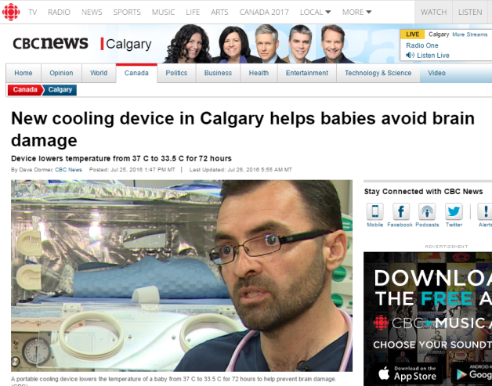
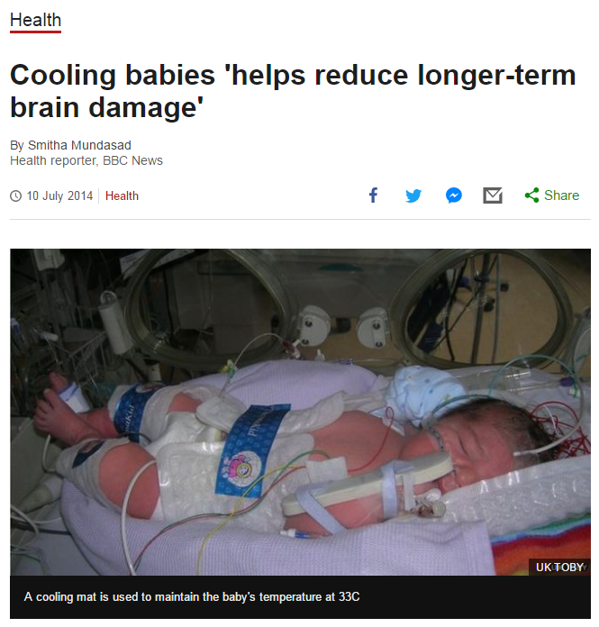
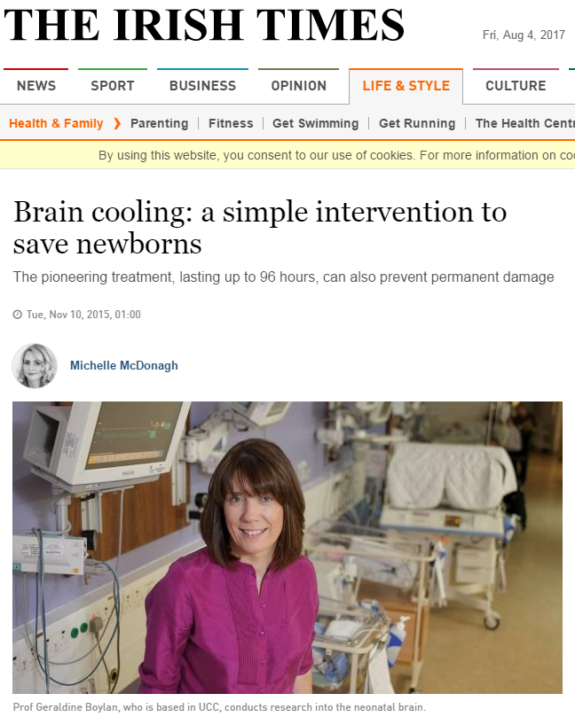

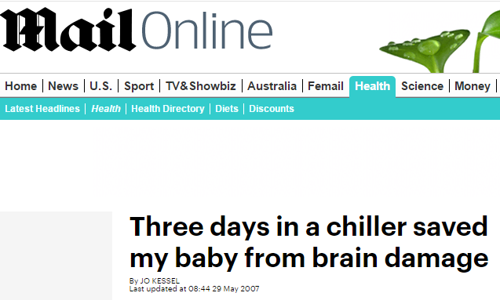
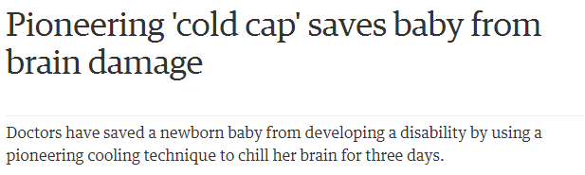
Hipotermia Terapêutica

Slide 30
Problemas na implementação da hipotermia terapeutica
Reconhecimento e identificação do RN com evidência de insulto hipóxico isquêmico e/ou encefalopatia hipóxico isquêmica.
Treinamento da equipe multidisciplinar (médicos, enfermagem, residentes) – exame neurológico, interpretação do aEEG
Apoio de especialidades como neurologia, radiologia, cardiologia, nefrologia, serviço social, etc...
Centro de referência – educação dos hospitais comunitários sobre como identificar e solicitar transporte o mais rápido possível
Hipotermia durante transporte?

Slide 31
Problemas na implementação da hipotermia terapeutica
Reconhecimento e identificação do Rn com evidencia de insulto hipoxico isquemico

Slide 32
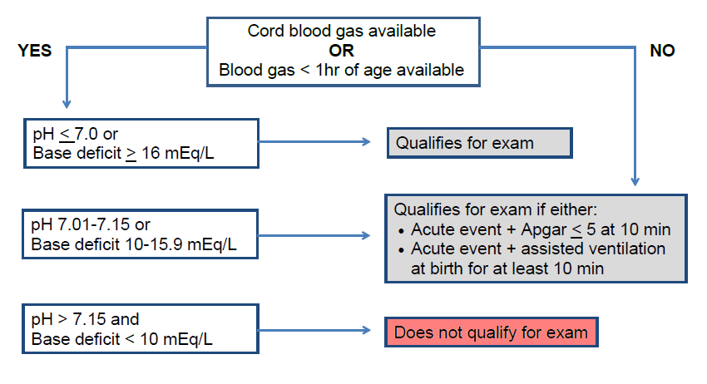
Evidência de insulto HI
3
1
2
NO

Slide 33
Problemas na implementação da hipotermia terapêutica
Reconhecimento e identificação do Rn com evidência de encefalopatia secundária à um insulto HI

Slide 34
Reconhecimento da EN
Quem faz o exame neurológico? EN é um diagnóstico relativamente raro
Exame neurológico requer:
  Treinamento
  Distinção adequada de alterações do nível de consciência e da atividade
34

Slide 35
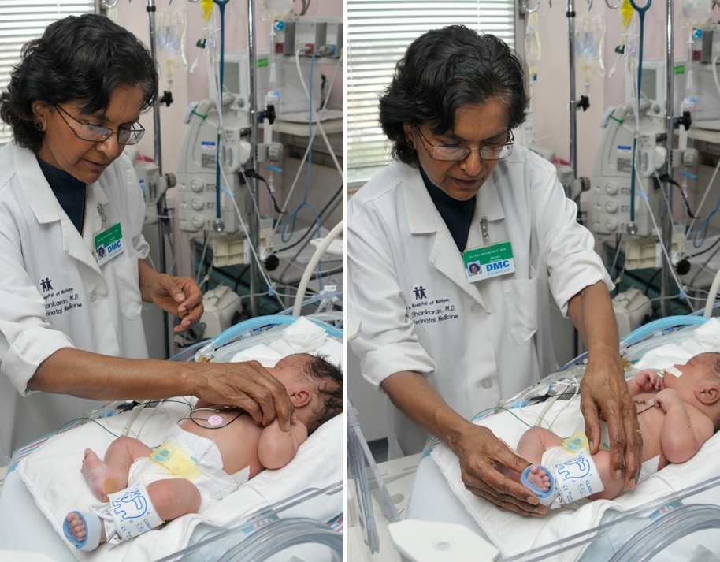


Neurological Exam Certification for the Late Hypothermia and Optimizing Cooling Trials
Seetha Shankaran MD
Abbot Laptook MD

Slide 36
CATEGORIA | MODERADO | GRAVE
1. Nível de consciência | 2 = Letárgico | 3 = Stupor/coma
2. Atividade espontânea | 2 = Atividade diminuída | 3 = Nenhuma atividade
3. Postura | 2 = Flexão distal, extensão completa | 3 = Decerebrado
4. Tonus | 2a = Hipotonia (focal or general) 2b = Hipertonia | 3a = Flácido 3b = Rígido
5. Reflexos primitivos Sucção Moro | 2 = Fraca ou morde 2 = Incompleta | 3 = Ausente 3 = Ausente
6. Sist. Nerv. Autonômico Pupilas Freq Cardíaca Respiração | 2 = Constricção 2 = Bradicardia 2 = Respiração Periódica | 3 = Desviada/dilatada/ ou não reativa à luz 3 = FC variável 3a = Em VM com resp. espont. 3b = Em VM sem resp. espont.
2 categorias = grave
# 4 e 5
4 categorias = moderada
# 1, 2, 3 e 6
ENCEFALOPATIA
MODERADA

Slide 37
CATEGORIA | MODERADO | GRAVE
1. Nível de consciência | 2 = Letárgico | 3 = Stupor/coma
2. Atividade espontânea | 2 = Atividade diminuída | 3 = Nenhuma atividade
3. Postura | 2 = Flexão distal, extensão completa | 3 = Decerebrado
4. Tonus | 2a = Hipotonia (focal or general) 2b = Hipertonia | 3a = Flácido 3b = Rígido
5. Reflexos primitivos Sucção Moro | 2 = Fraca ou morde 2 = Incompleta | 3 = Ausente 3 = Ausente
6. Sist. Nerv. Autonômico Pupilas Freq Cardíaca Respiração | 2 = Constricção 2 = Bradicardia 2 = Respiração Periódica | 3 = Desviada/dilatada/ ou não reativa à luz 3 = FC variável 3a = Em VM com resp. espont. 3b = Em VM sem resp. espont.
3 categorias = grave
# 1, 4 e 5
3 categorias = moderada
# 2, 3 e 6
ENCEFALOPATIA
GRAVE

Slide 38
Exame neurológico - EHI
Convulsões:
  encefalopatia moderada ou grave
aEEG: (no mínimo 30-60 min de traçado)
  Paciente com exame neurológico moderado ou grave e aEEG normal hipotermia
  Paciente com exame neurológico normal e aEEG anormal
?

Slide 39
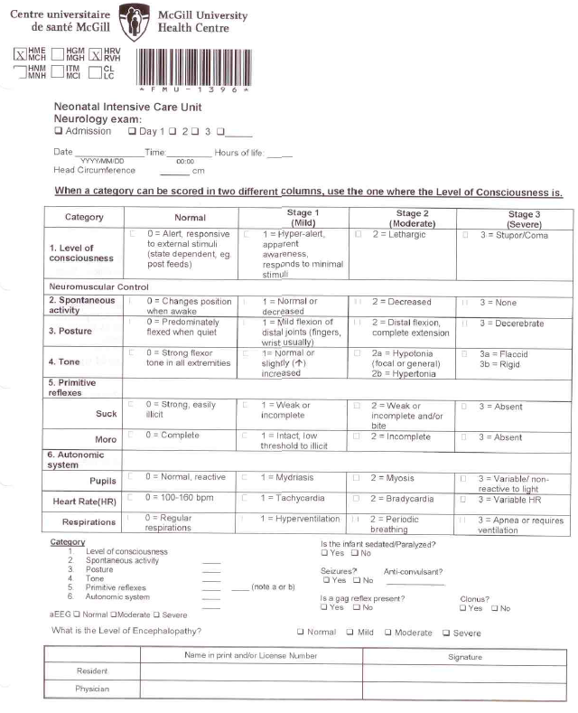
Sarnat Score Diariamente
Resultado do aEEG
Uso de sedativos?
Convulsões? Uso de anti-convulsivantes?
Reflexos: gag? clônus?
Assinaturas do residente e staff

Slide 40
Problemas na implementação: dos ECR para a beira do leito
Controle de temperatura
Cuidados durante hipotermia
Hipotermia durante transporte

Slide 41
Temperaturas elevadas em RNs com EN
Temperatura corporal ≥ 38°C nos RNs do grupo controle:
  CoolCap (Tr): 31%
  NICHD (Tes): 39%
  TOBY (Tr): 23%
31%
Pediatrics 2007; 119:912-921
Pediatrics 2008; 122:491-497
NEJM 2009; 361:1349-1358

Slide 42
TC elevada e asfixia
Um aumento de apenas 1°C → probabilidade de morte ou problemas do neurodesenvolvimento
Qual a temperatura ótima durante cuidados de rotina com esses RNs?
  NRP 2010: normotermia e evitar hipertermia durante e após o nascimento

Slide 43
Instituições que ainda não desenvolveram um programa de hipotermia devem ao menos manter vigilância constante para se evitar hipertermia !

Slide 44
Medicações e risco de resfriamento excessivo
Problemas na implementação: dos ECT para a beira do leito

Slide 45
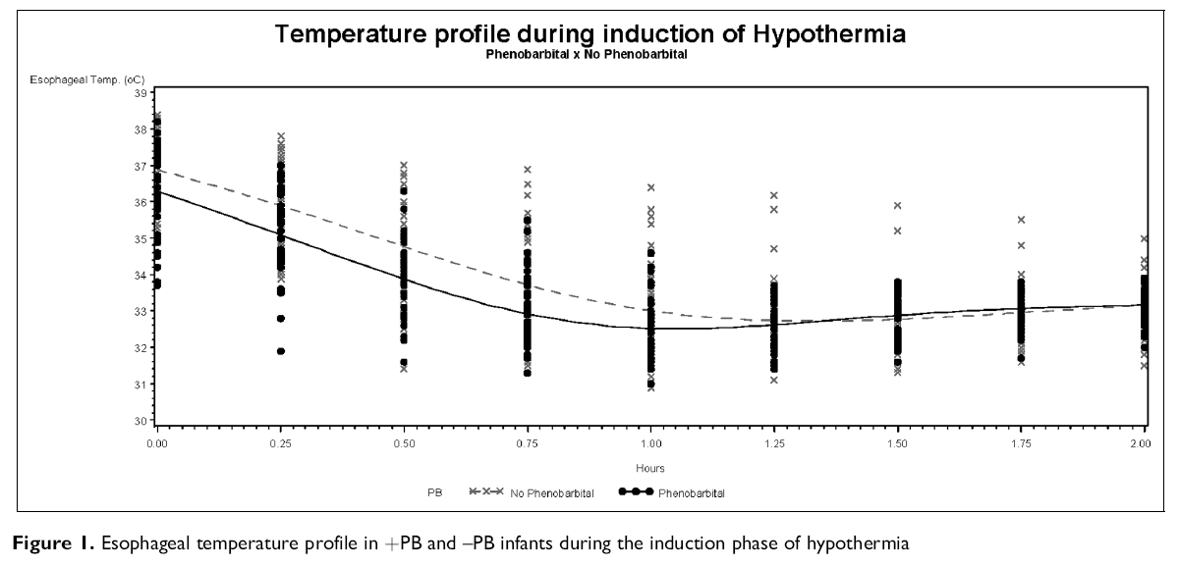
Resultados
Sant’Anna G et al, J. Child Neurol, 2011

Slide 46
Resultados
Fase de indução: 32 RNs tiveram episódios de temperatura <32°C
Fase de manutenção: 10 RNs
RNs com PN < 25th percentil e/ou < 2500g: risco aumentado de resfriamento excessivo
Pediatr Crit Care Med. 2011

Slide 47
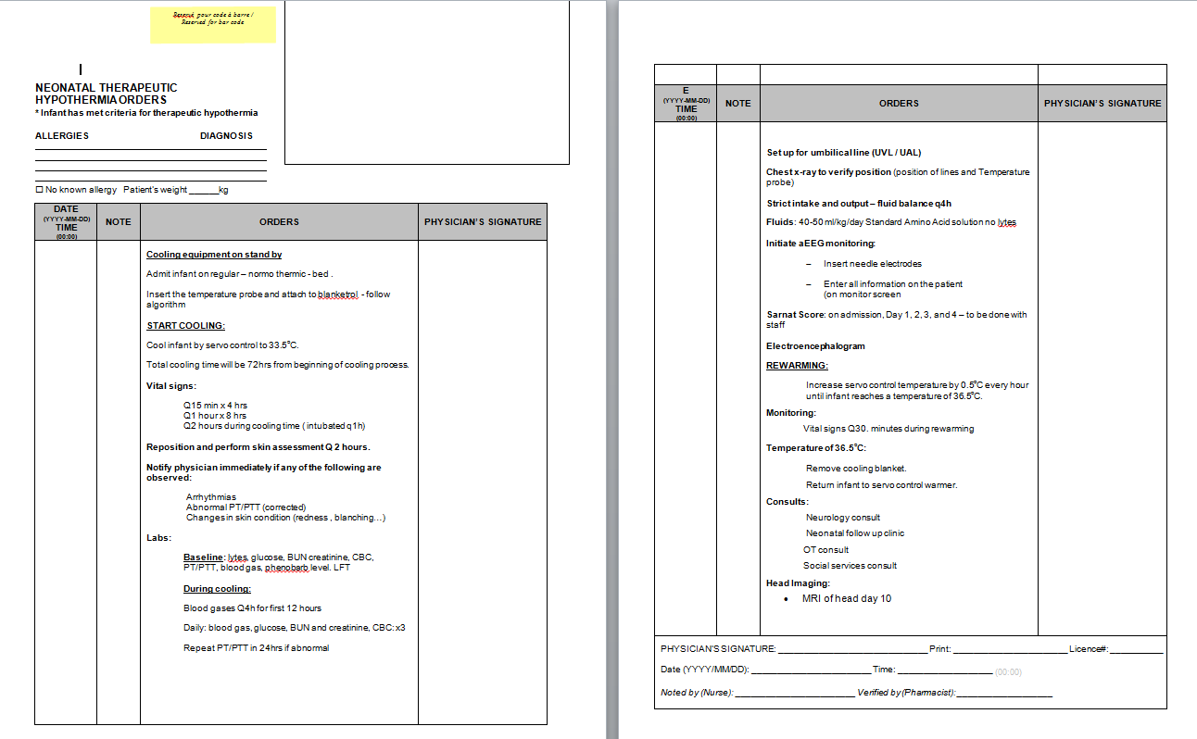
Cuidados durante Hipotermia

Slide 48
Cuidados durante Hipotermia
1. Equipamento de resfriamento preparado
RN admitido na incubadora regular – normotermia
Inserir o probe da temperatura esofagiana e conectar com o Blanketrol® - seguir algoritmo de resfriamento
2. Começar Hipotermia:
Resfriar RN usando modo servo controlado até uma Te de 33.5ºC
Tempo total de resfriamento de 72h a partir do inicio do resfriamento
3. Sinais vitais:
Cada 15 min por 4 h
Cada 1h por 8 h
Cada 2 horas durante hipotermia (se intubado a cada 1h)

Slide 49
Cuidados durante Hipotermia
4. Trocar a posição do RN e examinar a pele a cada 2 h
5. Notificar médico imediatamente se:
Arritmias
Coagulograma anormal - PT/PTT (corrigido)
Mudança na pele (vermelhidão, branqueamento, etc)
6. Exames de Laboratório:
Inicial: eletrólitos, glicose, urea, creatinina, hemograma, PT/PTT, gasometria, níveis de fenobarbital, provas de função hepática
Durante hipotermia: gasometria a cada 4h nas primeiras 12 h / Diariamente: gasometria, glicose, urea, creatinina, hemograma x 3 dias, repetir PT/PTT em 24h se tiver sido anormal ou por ordem médica

Slide 50
Cuidados durante Hipotermia
7. Material para inserção de linhas umbilical (UVL / UAL)
8. Raios x para verificar posição (linhas e do probe Te)
9. Balanço hídrico a cada 4h
10. Fluidos: 40-50 ml/kg/dia de glicose sem eletrólitos
11. Iniciar monitorização com aEEG :
Inserir agulhas eletrodos
Entrar informação do paciente no sistema
12. Sarnat Score: na admissão, e nos dias: 1, 2, 3, e 4 – têm que ser feito pelo neonatologista
13. Eletroencefalograma

Slide 51
Cuidados durante Hipotermia
14. Consultar:
Neurologia pediátrica
Fisioterapeuta
Assistente Social
Clinica de seguimento
15. REAQUECIMENTO:
Aumentar temperatura servo controlada em 0.5ºC a cada hora até o RN atingir 36.5ºC
Sinais vitais a cada 30 minutos
16. Temperatura de 36.5ºC:
Remover cobertor de resfriamento
Retornar RN ao servo controle da incubadora
17. Imagens Cérebro:
USTF – primeiros 1-3 dias
RMN – dia de vida = 10

Slide 52
Ultrasom transfontanela e EHI
A capacidade do USTF de identificar alterações dos gânglios da base/tálamo é bem menor que RMN porém bem sensível nos casos graves, com prognóstico reservado [Rutheford et al, Dev Med Child Neurol, 1994]
Índice resistência muito baixo (hiperperfusão acentuada) - associado com desfecho ruim [Archner et al, Lancet, 1986]
USTF logo após o nascimento: alterações cerebrais congênitas, lesão cerebral fetal, outras causas de EN como: hipoplasia do corpo callosum, cistos germinolíticos, ecogenicidade grave da substância branca, hemorragia do tálamo, hemorragia intraventricular (trombose do seio venoso?), infartos isquêmicos na região de ACM
Groenendall and de Vries. Pediatric Research, 2017

Slide 53
Ultrasom transfontanela e EHI
Deve ser usado com objetivo de rastreamento durante os primeiros 5 dias de vida
Uma combinação de USTF feito logo a admissão e RMN na primeira semana de vida permite distinguir lesão perinatal de pré-natal
Aumento da ecogenicidade da substância branca no primeiro dia de vida sugere encefalopatia de início na vida uterina
Groenendall and de Vries. Pediatric Research, 2017

Slide 54
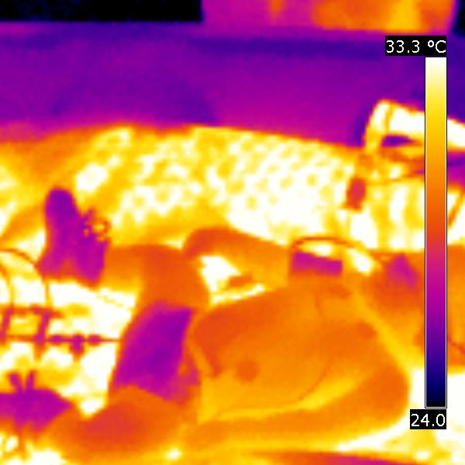
Problemas na implementação: dos ECT para a beira do leito
Temperaturas elevadas e EHI
Cuidados durante o resfriamento
Hipotermia durante transporte

Slide 55
HT durante transporte
Melhor controle da temperatura pode ser obtido com uso de sistemas servo-controlados
1. Hobson A, Air Med J 2011
2. Johnston ED, ADC Fetal Neonatal Ed 2012
3. O’Reilly KM, Acta Paediatr 2011

Slide 56
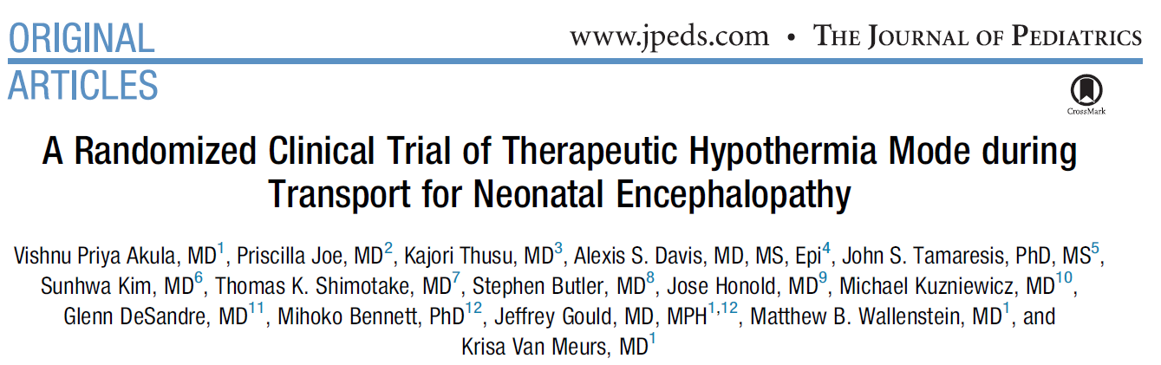
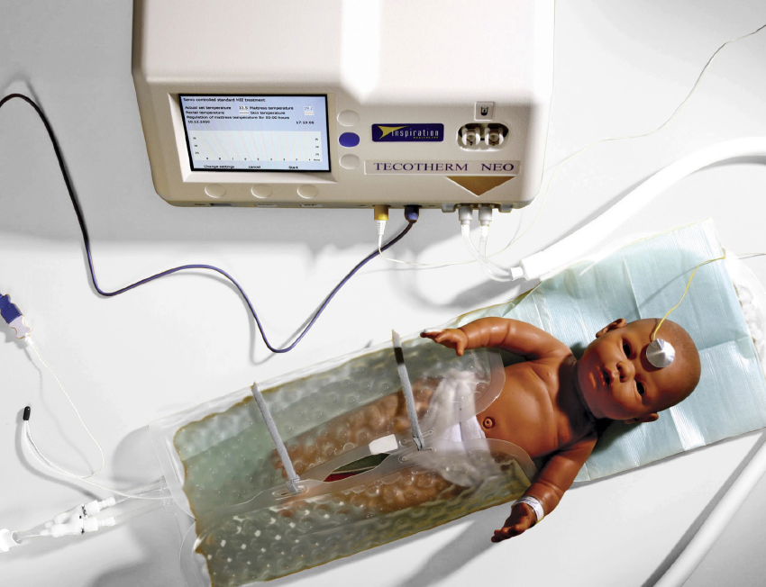
Objective: To determine if temperature regulation is improved during neonatal transport using a servo-regulated cooling device when compared with standard practice.
Intervention: Cooling according to usual center practices vs device servo-regulated cooling.
Primary outcome: % of temperatures in target range (33-34C) during transport.
Secondary outcomes:
    % of newborns reaching target temperature any time during transport,
    time to target temperature,
    % of newborns in target range 1 hour after cooling initiation.
J Pediatr 2015;166:856-61

Slide 57
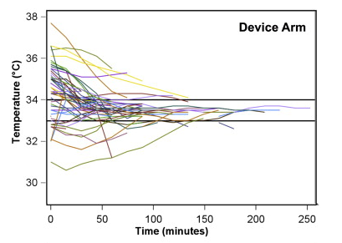
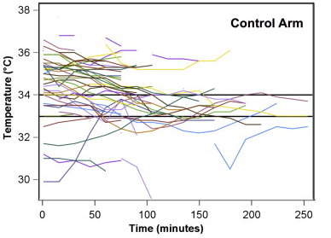
Resultados: 100 RNs – 49 controle e 51 intervenção
Desfecho primário: intervenção → maior % do tempo na temperatura alvo (mediana 73% [IQR 17-88] vs 0% [IQR 0-52], P < .001)
J Pediatr 2015;166:856-61

Slide 58
Hipotermia em Países de renda média ou baixa

Slide 59
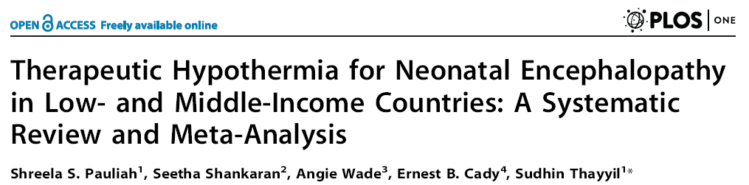
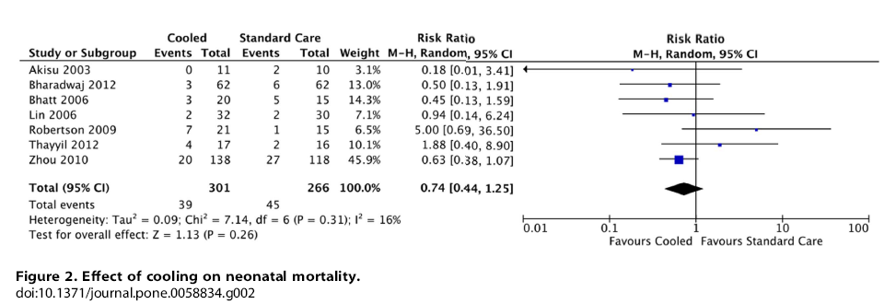
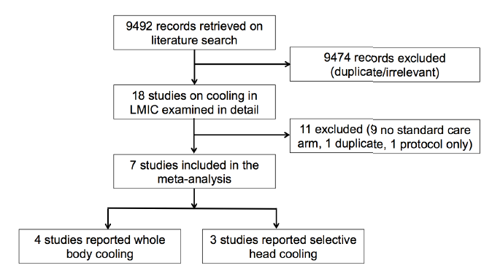
Turquia, China, Uganda e India

Slide 60
A aparente ausência de efeitos benéficos da hipotermia pode estar relacionada:
  Heterogeneidade e baixa qualidade dos estudos incluídos
  Baixa qualidade da tecnologia usada para o resfriamento
  Falta de cuidados intensivos neonatais adequados, sedação e suporte ventilatório,
  Uso exagerado de oxigênio
  Diferenças intrínsecas da população estudada: altas taxas de infecção perinatal, CIUR, má nutrição materna, etc …

Slide 61
HELIX - Hypothermia for Encephalopathy in Low Income countries Trial
India
  NCT01760629 - http://wwwclinicaltrialsgov/

Slide 62

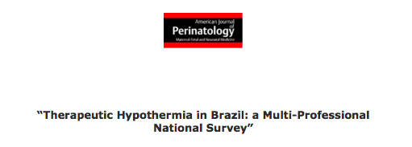
Enquete sobre práticas relacionadas a HT no Brasil
15 perguntas simples
1092 pessoas responderam a enquete

Slide 63
Resultados
681 (62%) disse usar HT nos seus serviços
Destes, 624 (92%) deram detalhes da prática com HT:
136 (20%) não usam nenhuma avaliação neurológica padrão ou aEEG para acessar encefalopatia e 81(13%) não respondeu a essa questão.
Quem faz exame não recebeu treinamento específico = 326/407 (80%).
184 (29%) das crianças com EHI leve são tratados com HT

Slide 64
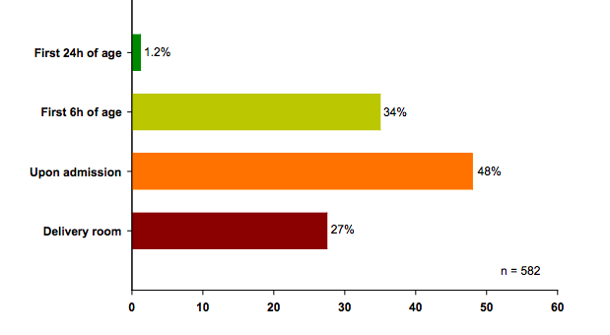
Aonde começa a resfriar?

Slide 65
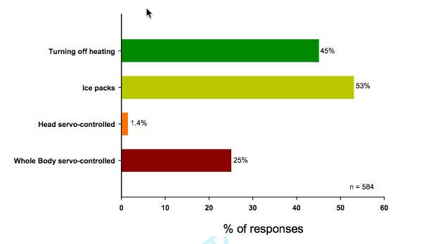
Como é feito o resfriamento ?

Slide 66
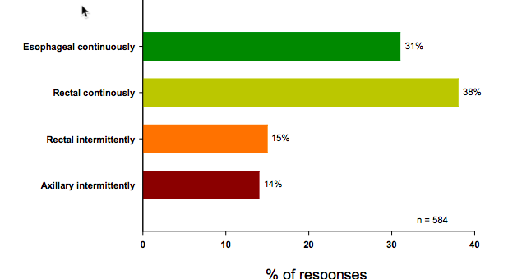
Monitoramento da Temperatura

Slide 67
19% consegue fazer RMN
31% tem um program de seguimento bem estabelecido

Slide 68
Diferentes estratégias de hipotermia

Slide 69
Optimizing cooling for neonatal HIE
Results: In-hospital mortality rates for the four treatment groups were:
33.5°C for 72 h: 7%
32.0°C for 72 h: 14%
33.5°C for 120 h: 16%
32.0°C for 120 h: 17%
The in-hospital mortality rate for the control arm was unexpectedly low and the reason was not identified
Conclusion: Longer or deeper cooling or both compared with cooling at 33.5º C for 72 hours did not reduce NICU death.
Shankaran S, et al JAMA (2015)

Slide 70
Resfriamento após 6 h?
Chegam ao centro de referência após 6h de idade
Progridem de estágio 1 de EN para 2/3 após 6h de idade
Atraso no reconhecimento da EN
Incapacidade de iniciar resfriamento antes (pessoa, equipamento, etc…)

Slide 71
Adjusted Risk Ratios (aRR)* for Primary and Secondary Outcomes: Bayesian
 | Cooled (n=78) |  | Non-cooled (n=79) |  | aRR (Neutral prior) | P-TB¥ (Neutral prior)
Primary | n | % | n | % | 95% credible intervals | aRR<1.0 | aRR<0.9
Death or mod/sev disability | 19 | 24.4 | 22 | 27.9 | .86 (.59-1.29) | .77 | .58
Secondary
Death | 9 | 11.5 | 9 | 11.4 | .86 (0.53-1.44) | .73 | .57
Severe disability | 9 | 11.5 | 12 | 15.2 | .88 (0.51-1.49) | .68 | . 53
Moderate disability | 1 | 1.3 | 1 | 1.3 | ___ | ___ | ___
Mild disability | 16 | 20.5 | 12 | 15.2 | 1.18 (0.72-1.92) | .25 | .13
*Adjusted for level of encephalopathy and age at randomization
¥ Posterior treatment benefit

Slide 72
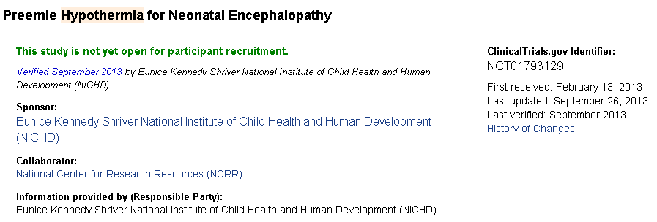
Hipotermia em Prematuro moderado – tardio: 33-35 semanas

Slide 73
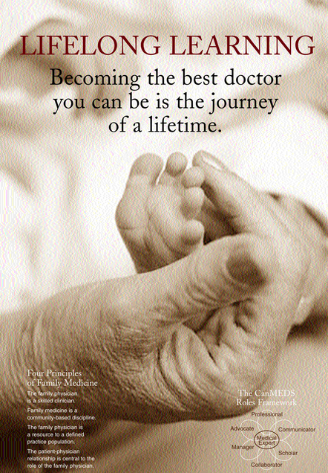
Perspectivas Futuras
Outras terapias em adição ao resfriamento (Eritropoietina, etc...)

Slide 74
Hipotermia + outras terapias
 | Controle | Hipotermia
Óbito ou incapacidade moderada ou grave | 62-66% | 44-55%
Óbito | 27-38% | 24-33%
Paralisia cerebral | 30-41% | 19-33%
Conclusão: Estratégias neuroprotetoras adicionais são necessárias para se diminuir ainda mais as taxas de óbito e morbidades.

Slide 75
Terapias com potencial
Anticonvulsivantes ou antiexcitatórios
  Fenobarbital, topiramate, levetiracetam, xenon, sulfato de magnésio, bumetamide
Anti-inflamatórios ou antioxidantes
  Cromoglicato de sódio, minocycline, indometacina, melatonina, N-acetylcysteina, allopurinol, pomegranate polyphenols, 7-nitroindazole, 2-iminobiotin, necrostatin 1
Mecanismos mútiplos
  Eritropoietina
Fatores de crescimento e terapias de células tronco
  Nerve growth factor, insulin-like growth factor 1, brain derived neurotrophic factor, autologous cord-blood transplantation
Modified from Johnston MV et al. Lancet Neurology 2011

Slide 76
High Dose Epo for Asphyxia and Encephalopathy HEAL trial
RNs ≥ 36 sem com EHI moderada ou grave + tratado com hipotermia
Métodos: ECR duplo cego com medicações iniciadas nas <24 h de vida
(A) Epo 1,000 units/kg IV x 5 doses
(B) Placebo
Desfecho primário: Óbito ou incapacidade do neurodesenvolvimento moderada ou grave entre 18-24 meses de vida
Desfechos secundários: segurança, lesão cerebral na RMN aos 7 d de vida, e marcadores biológicos de lesão cerebral
Amostra: 500 RNs, estudo começou em 2017
Clinical Trials.gov NCT 02811263

Slide 77
Transfusão de células do cordão
Celulas do cordão umbilical tem capacidade “in vitro” de se diferenciar em neurônios, oligodendrócitos, astrócitos e microglia.
Estudos em modelos animais sugerem efeito benéfico após insulto hipóxico isquêmico
Hipótese: Infusão precoce de células do cordão umbilical (CCU) em RNs com EHI é viável, seguro e melhora os desfecho com 1 ano de vida
Métodos: 23 RNs em hipotermia receberam transfusão de CCU = 2 doses 1-5 x 10⁷ cels/kg
Resultados: 1 ano, 74% tratados vs 41% controles tiveram Bayley scores >85
Conclusão: transfusão de CCU é viável para Rns com EHI. Um ECR é necessário !!
Cotton CM, et al. J Pediatr (2014)
Notes:
There is some evidence of cell entry into CNS however no study suggests persistence of UCB cells in CNS

Slide 78
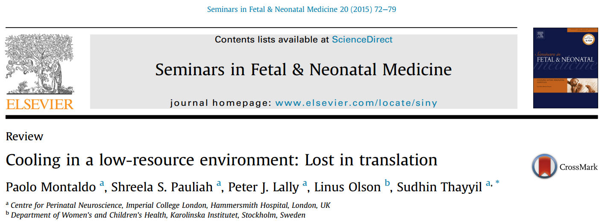
Hipotermia: Custo / benefício
Custo de cada criança com PC durante sua vida = ~ £750,000
Benefício econômico de uma vida saudável = ~ £800,000
Benefício total para economia do Reino Unido como resultado da implementação da HT:
> £125 milhões apesar dos altos custos dos equipamentos necessários

Slide 79


Slide 81
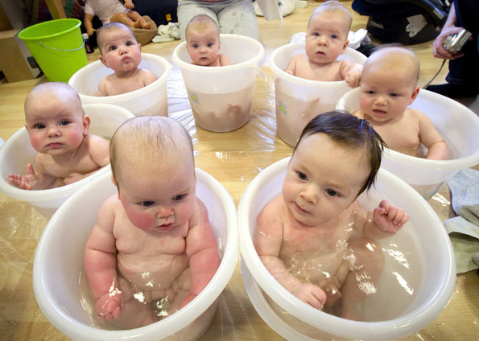
Obrigado pela atenção

